Slide 1
스크립트언어
중간발표
홍 대 선

Slide 2
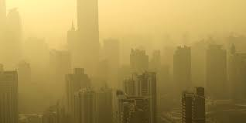
대기오염 정보 열람
(황사, 스모그, 질소, 미세먼지, 산성도 등 다양한 종류)

Slide 3
개발배경
1.
대부분 사람들은 대기오염수치 관련해서는 미세먼지만 주요 위험인자로 여김
2 .
실상은 미세먼지 뿐만 아니라 질소, 스모그, 산성도 등의 다양한 수치들도 위험인자
3 .
따라서 여러 위험인자들을 종합 측정하여 전반적인 대기오염도를 통한 마스크착용 권장여부를 알게 해주는 정보가 있으면 좋다고 생각

Slide 4
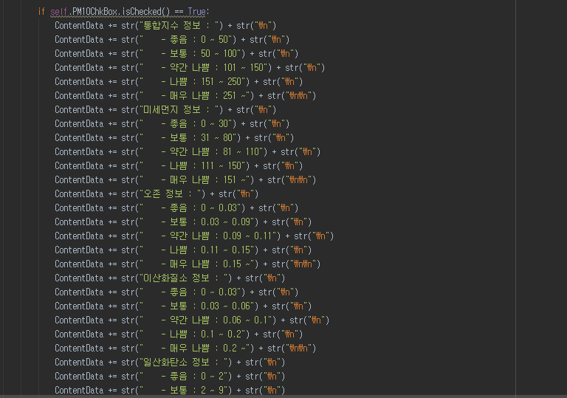
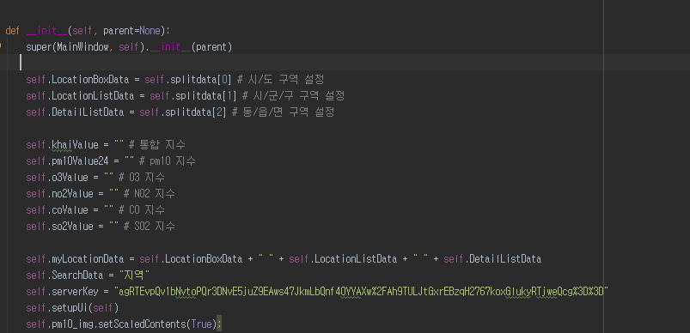
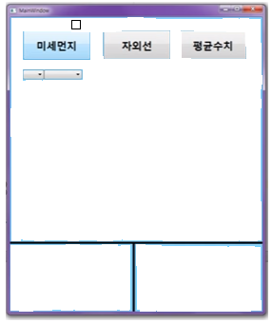
00
대기종류 등급정보
대기종류 초기화
GUI 초기화(기능X)

Slide 5
00
주차 | 계획 | 세부 계획 | 시행
1주 (4.28~5.4) | 파이썬 모듈, OpenAPI 조사 응용 앱 개발 예시 조사 | Xml 모듈 조사 완료 국가공공데이터 포털 활용사례조사 | O
2주 (5.5~5.11) | 기획발표5/10, 상세 기능, 구현 방법, 역할 분담 등 | 도시별로 분류하여 검색 및 각종 대기오염 지표 등급출력기능, 등급별로 주의보 문구 | O
3주 (5.12~5.18) | OpenAPI 연동 구현 | 국가공공데이터포털 OpenAPI 활용 | O
4주 (5.19~5.25) | 다양한 검색 기능 구현 | 도시별로 분류하여 검색 및 각종 대기오염 지표 등급출력기능, 등급별로 주의보 문구 | △
5주 (5.26~6.1) | 중간 시연 발표5/31 | Youtube 활용 중간 시연 발표
6주 (6.2~6.8) | tkinter GUI 구현 다양한 통계 기능 구현 | 다양한 GUI 적용
7주 (6.9~6.15) | 지메일, 데이터베이스, 지도 연동, 사진, 멀티미디어 구현 | 이메일, 데이터베이스, 지도, 사진, 멀티미디어, 그래프 등 추가 기능 구현
8주 (6.16~6.22) | C/C++연동,배포파일작성 최종구현 발표 6/19 or 6/21 | C/C++연동, distutils 모듈 활용 배포 파일, Youtube 활용 최종 시연 발표

Slide 6



00
향후목표
목표 1 .
대기오염 관련 API 연동하여 못다한 다양한 기능구현
목표 2 .
GUI적용하여 대기오염도의 등급 정도를 구역별 분류
목표 3 .
지메일, 데이터베이스, 지도 연동, 사진등 멀티미디어 구현

Slide 7
감사합니다

